Slide 1

Rapport d’optimisation

Slide 2
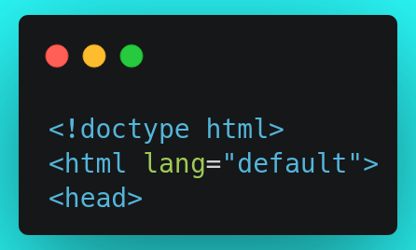
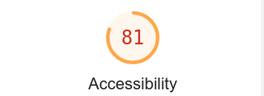
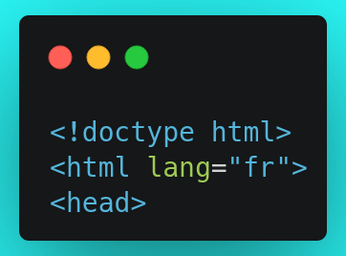
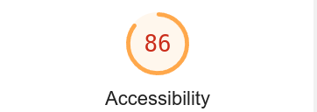
Aucune langue de déclarer via l’attribut lang
Après modification

Slide 3

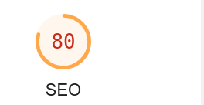


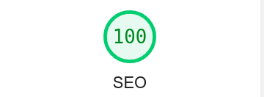
Balise meta description sans contenu
Ajout de balise meta title et description

Slide 4
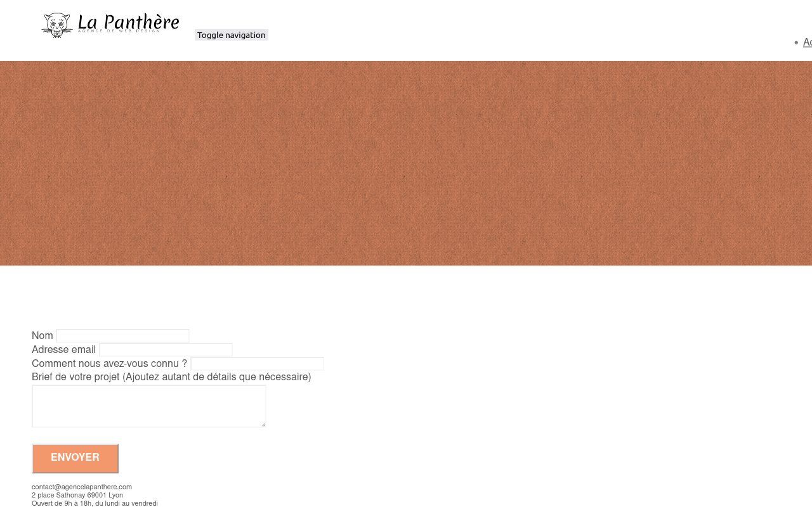
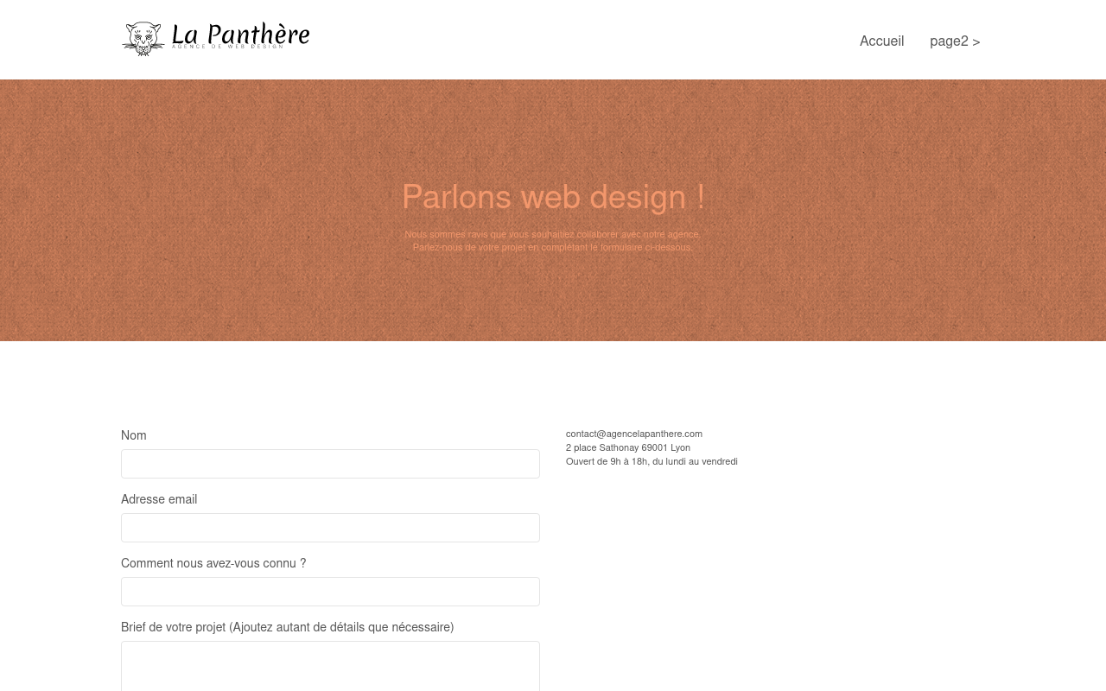
Déclaration de liens minifiés
Page contact après bonne déclaration

Slide 5

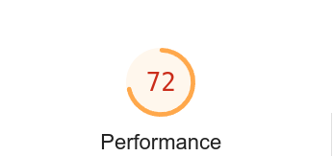
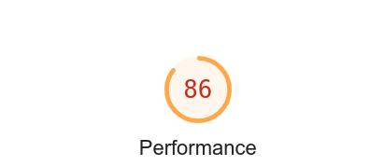
Plusieurs éléments texte au format image
Et par conséquence une mauvaise hiérarchie des balises de titre
Après suppression des images et remplacement par du texte
Notamment englobé de balise h2 pour cet exemple

Slide 6
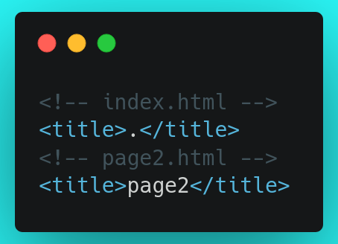

Absence de titres cohérents
Ajout de titres cohérents, favorisant le SEO

Slide 7
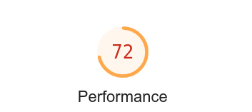
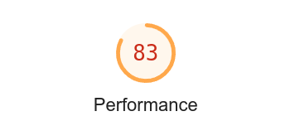
Format d’image
Images au format jpeg, png, bmp et svg
Après convertion au format webp et suppression
D’une image non utilisée

Slide 8

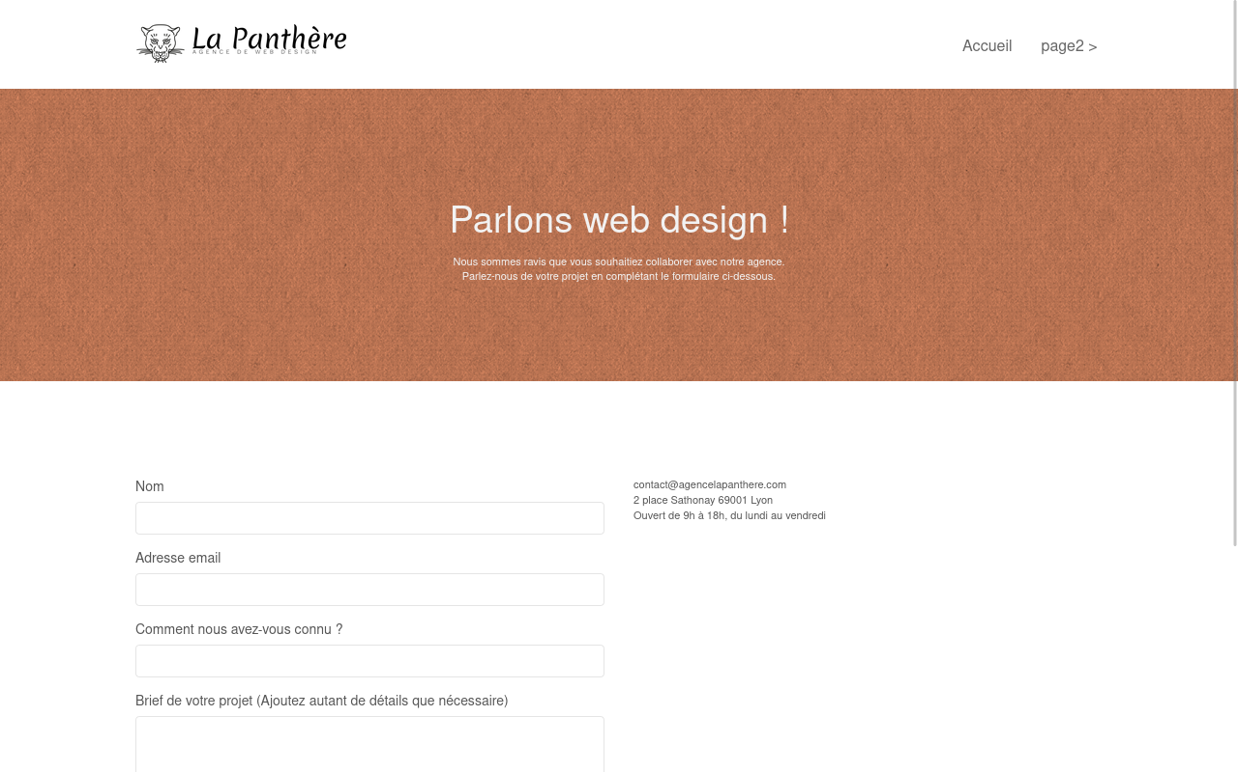
Problème de contraste couleur
Amélioration du contraste couleur

Slide 9
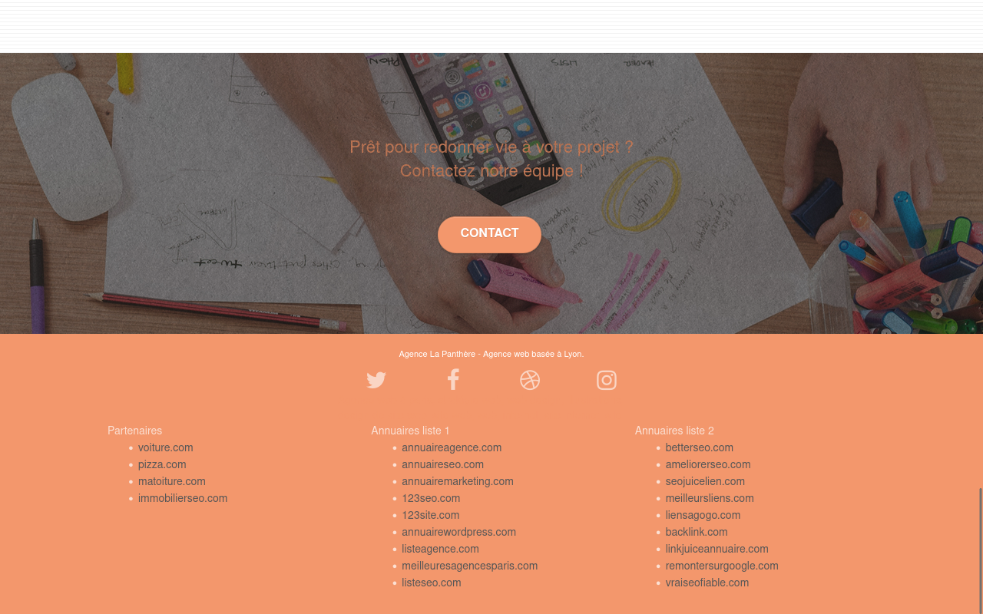
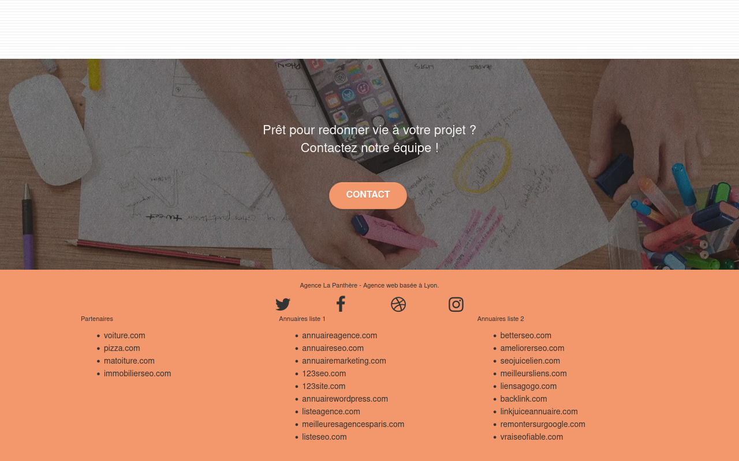

Slide 10



Et suppression des divs contenants des mots clés transparents

Slide 11


Changement de nom de la page contact et mise à jour des liens
Page2.html renommé contact.html

Slide 12
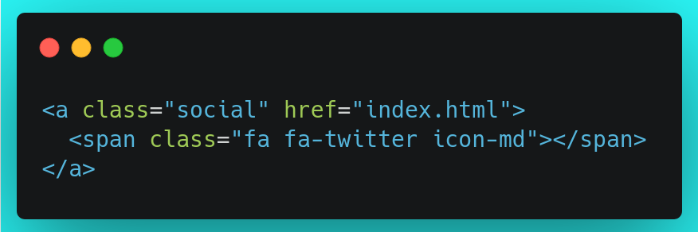


Icon social sans texte alternatif
Ajout d’un texte alternatif

Slide 13



